Slide 1
МОЛЕКУЛЯРНАЯ ФИЗИКА
Уравнение состояния идеального газа
Газовые законы

Slide 2
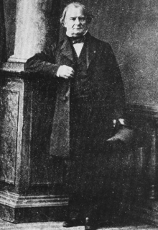
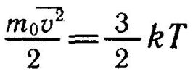
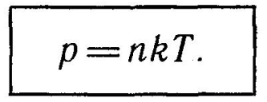
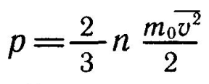
Уравнение состояния идеального газа
Уравнение Клапейрона
1834 г. Французский физик Б. Клапейрон, работавший длительное время в Петербурге, вывел уравнение состояния идеального газа для постоянной массы газа (m = const).

Slide 3
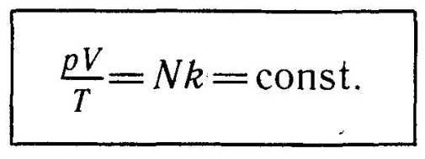
Это уравнение связывает давление, объем и температуру, которые определяют состояние идеального газа, и называется уравнением состояния идеального газа.

Slide 4
Для постоянной массы идеального газа отношение произведения давления на объем к данной температуре есть величина постоянная:

Slide 5
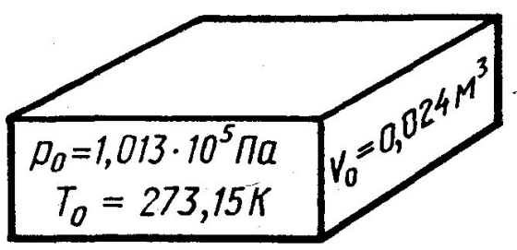
Нормальные условия
Посчитаем !!!

Slide 7
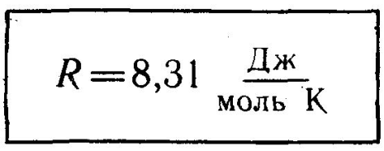
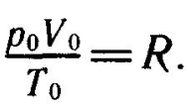
Уравнение Менделеева — Клапейрона
Для одного моля газа при нормальных условиях:

Slide 8
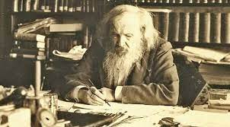
1874 г. Д. И. Менделеев вывел уравнение для произвольного числа молекул:

Slide 9
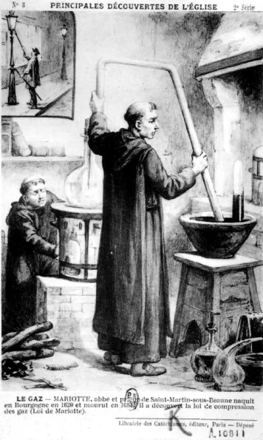
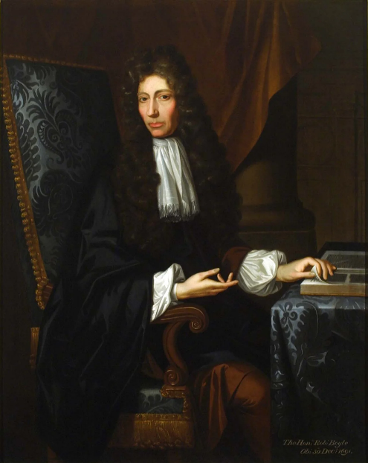
Изотермический процесс
Р. Бойль (1662), Э. Мариотт (1676)
Закон Бо́йля – Марио́тта один из основных газовых законов, экспериментально установленный в 1662 году Робертом Бойлем и независимо переоткрытый Эдмом Мариоттом в 1676 году. Описывает поведение газа в изотермическом процессе. С точки зрения современной физики закон представляет собой следствие уравнения Клапейрона — Менделеева.
Роберт Бойль /Иллюстрация: Public domain
Эдм Мариотт

Slide 10
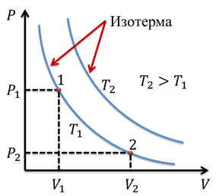
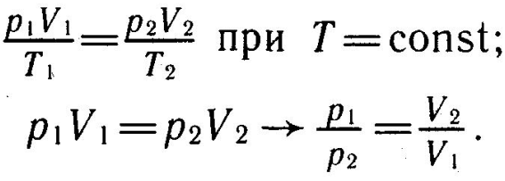
pV = const при T = const.
Для данной массы газа произведение давления газа на его объем постоянно, если температура газа не меняется:

Slide 11
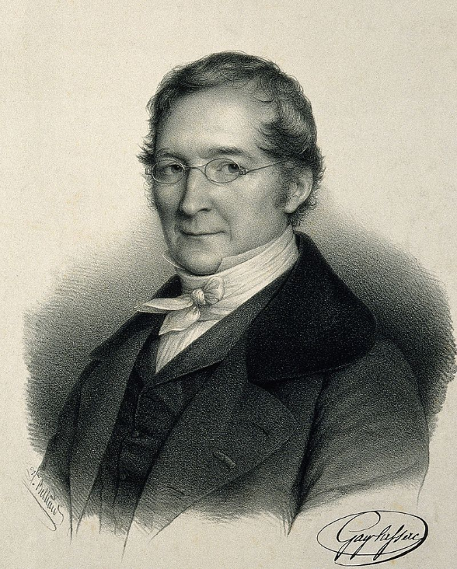
Изобарный процесс
Ж. Гей-Люссак (1802)
Жозе́ф Луи́ Гей-Люсса́к (фр. Joseph Louis Gay-Lussac; 6 декабря 1778, Сен-Леонар-де-Нобла (фр. Saint-Léonard-de-Noblat) — 9 мая 1850, Париж) — французский химик и физик, член Французской Академии наук (1806).
Жозеф Луи Гей-Люссак

Slide 12
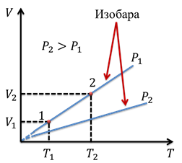
Для данной массы газа отношение объема к температуре постоянно, если давление газа не меняется:

Slide 13
Отношение объемов прямо пропорционально отношению абсолютных температур.
Объем данной массы газа при постоянном давлении зависит от температуры по линейному закону:
где α_{v}— коэффициент объемного расширения:

Slide 14
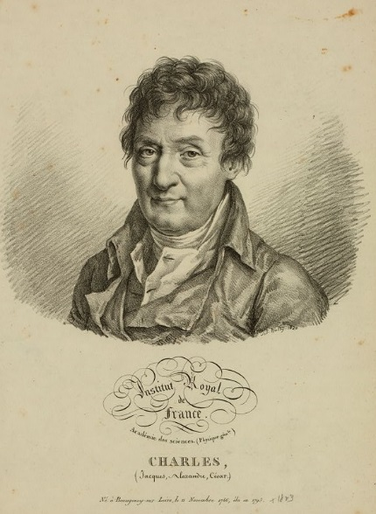
Изохорный процесс
Ж. Шарль (1787)
Жак Алекса́ндр Сеза́р Шарль (фр. Jacques Alexandre César Charles, 12 ноября 1746, Божанси, Луаре — 7 апреля 1823, Париж) — французский изобретатель и учёный.
Известен как изобретатель воздушного шара, наполняемого водородом или другим газом легче воздуха, получившего по имени изобретателя название шарльер (по аналогии с монгольфьером.
Открыл названный его именем физический закон: при постоянном объёме давление идеального газа прямо пропорционально его абсолютной температуре.
Жак Алекса́ндр Сеза́р Шарль

Slide 15
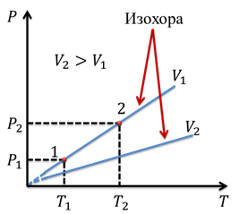
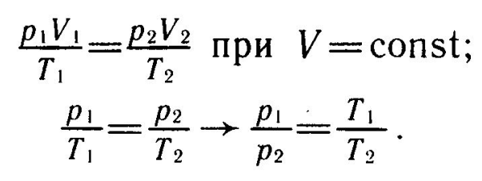
Для данной массы газа отношение давления к, температуре постоянно, если объем газа не меняется:

Slide 16
Давление данной массы газа при постоянном объеме зависит от температуры по линейному закону:
где β — температурный коэффициент давления:

Slide 17
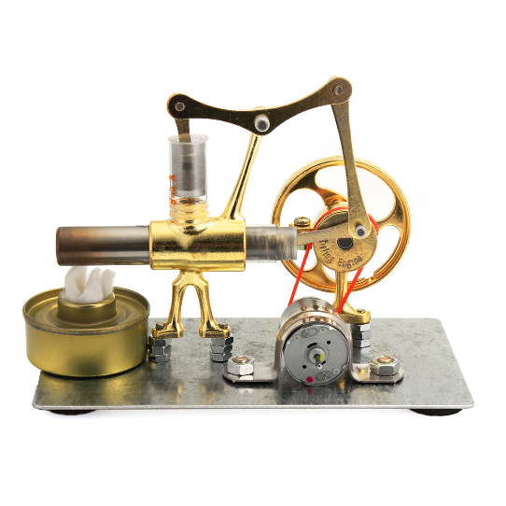
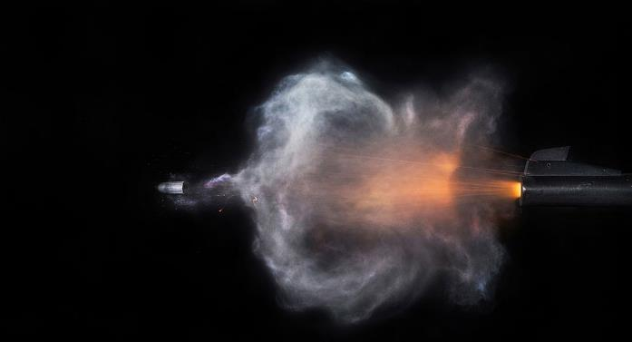
Свойства газов
1. Управление давлением газа.
2. Большая сжимаемость.
3. Зависимость р и V от Т.
Использование свойств газов в технике
Амортизатор (в шинах), рабочее тело в двигателях (тепловых, на сжатом газе), двигателях внутреннего сгорания, в огнестрельном оружии для выталкивания пули из ствола...

Slide 18
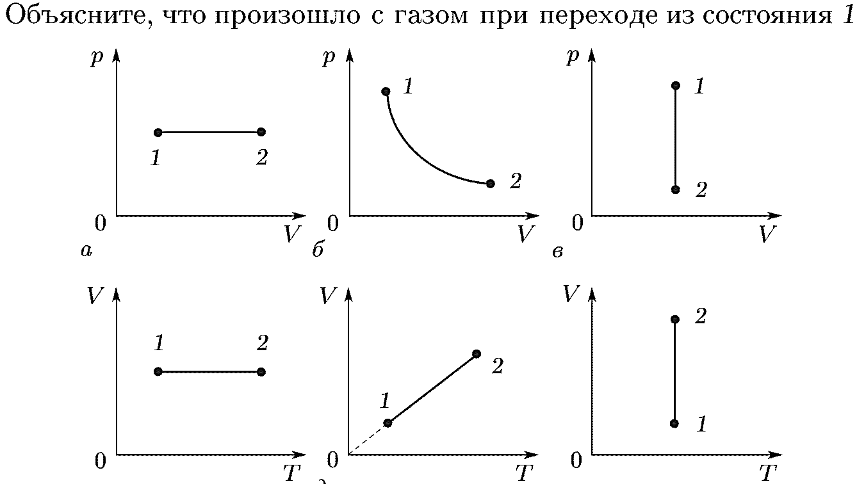
Повторение и закрепление пройденного

Slide 19
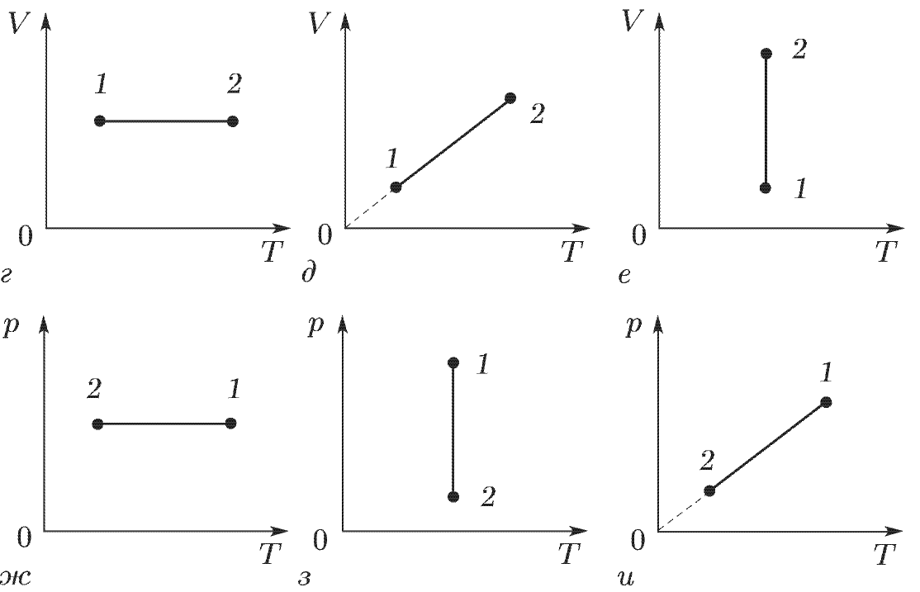
Повторение и закрепление пройденного

Slide 20
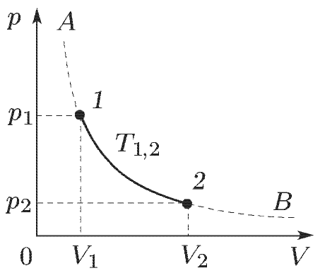
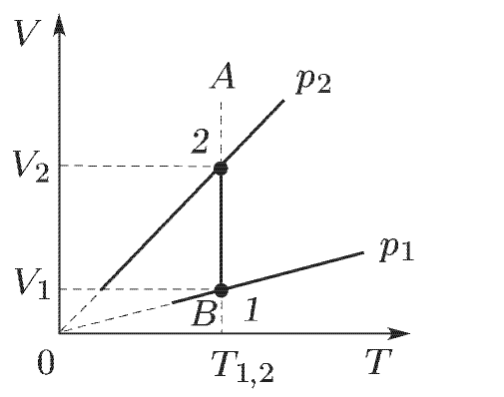
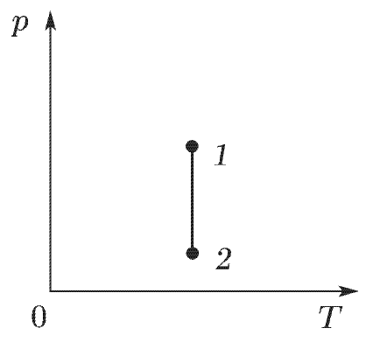
Повторение пройденного
Задача 1. На рисунке приведен график зависимости давления некоторой массы газа от температуры при переходе из состояния 1 в 2. Изобразите этот процесс в системах координат (р, V), (V, Т).

Slide 21
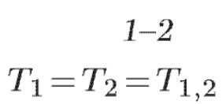
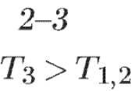
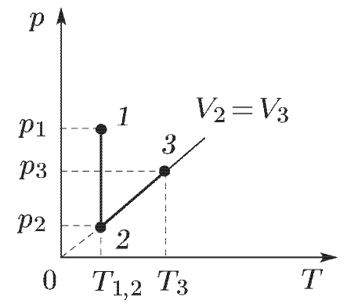
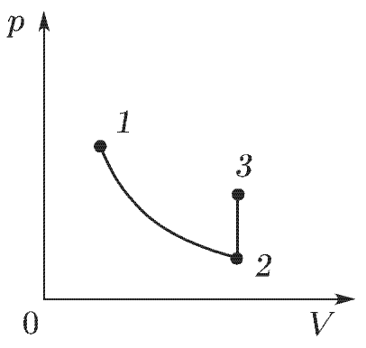
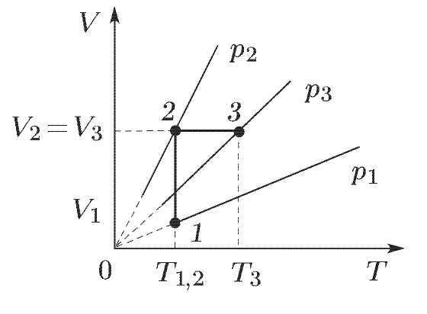
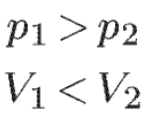
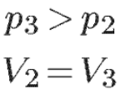
Задача 2. На рисунке дан график зависимости давления от объема при переходе газа из состояния 1 в 3 в два этапа. Изобразите этот процесс в системах координат (V, Т), (р,Т).

Slide 22
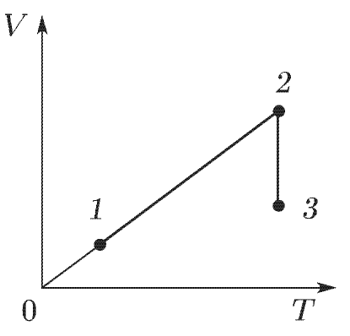
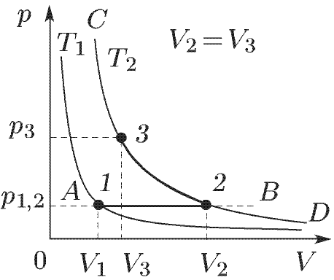
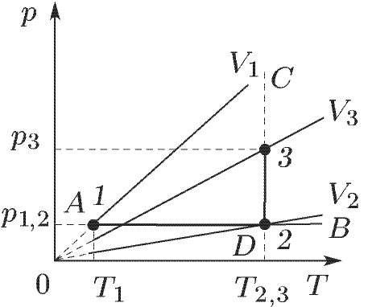
Задача 3. На рисунке дан график зависимости давления от объема при переходе газа из состояния 1 в 3 в два этапа. Изобразите этот процесс в системах координат (р,V), (р,Т).

Slide 23
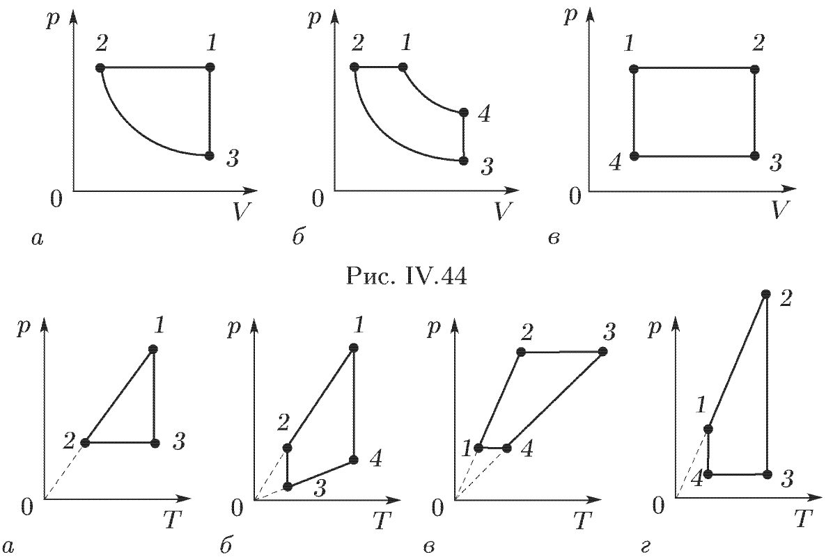
На рисунке даны графики изменения состояния идеального газа в координатах (р,V). Представьте эти процессы в координатах:
1)(р,Т);
2)(V, Т). Обозначьте соответствующие точки.

Slide 24
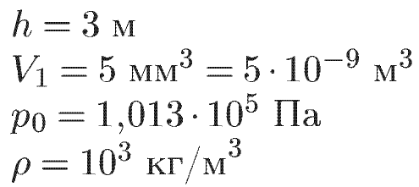
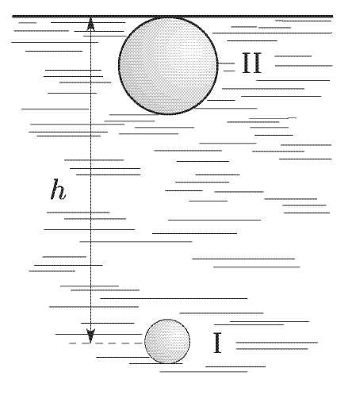
Задача 4. 8. В воде всплывает пузырек воздуха. Когда он находится на глубине 3 м, его объем равен 5 мм³. Каков объем пузырька, когда он будет очень близок к свободной поверхности воды? Атмосферное давление нормальное. Температуру считать постоянной.
Дано:
Решение:
Состояние I:
p₁ = p_{o} + ρgh
(давление на глубине h складывается из
атмосферного и гидростатического;
р — плотность воды);
Состояние II: p₂ = p_{o} V₂ надо найти; Т₂ = Т.

Slide 25
Так как Т = const и m = const, то из объединенного уравнения газового состояния,
P₁V₁/T₁ = P₂V₂/T₂,
P₁V₁ = P₂V₂,
(p_{o} + ρgh)V₁ = P₀V₂.
V₂ = (p_{o} + ρgh)V₁/P₀

Slide 26
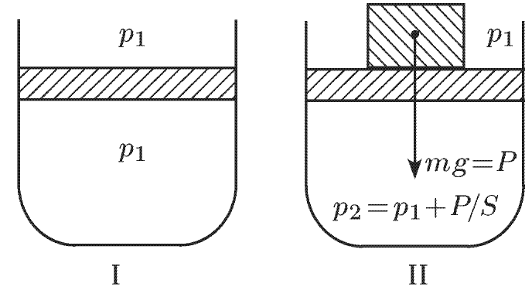
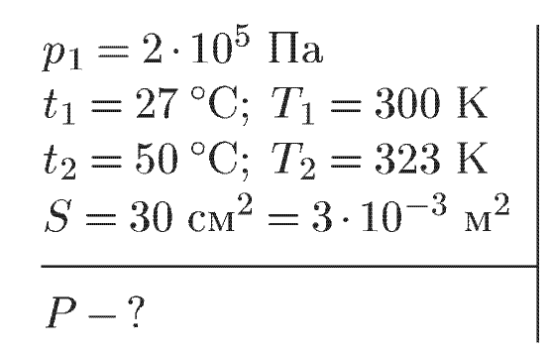
Задача 5. В цилиндре под поршнем находится воздух при давлении 2*10⁵ Па и при температуре 27°С. Какого веса груз надо положить на поршень после нагревания воздуха до температуры 50°С, чтобы объем в цилиндре был равен первоначальному? Площадь поршня 30см².
Решение:
Дано:

Slide 27
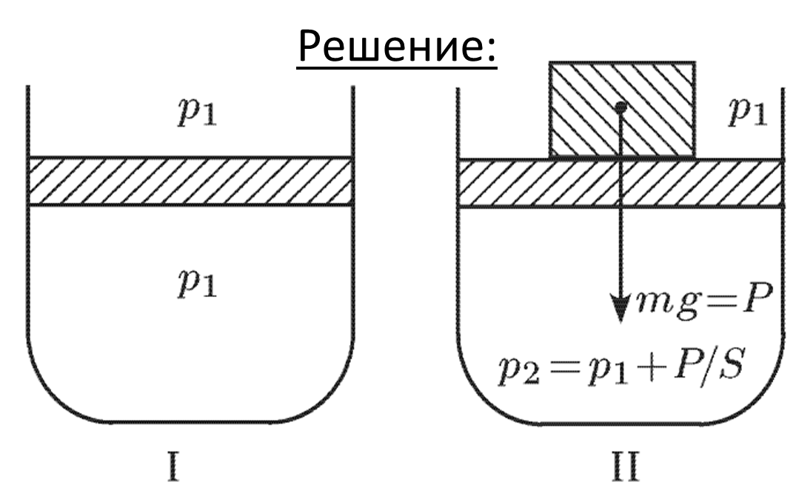
Состояние I: p₁, V₁ = V; T₁.
Состояние II: p₂ = p₁ + P/S
Так как V = const и m =const, воспользуемся законом Шарля.

Slide 28
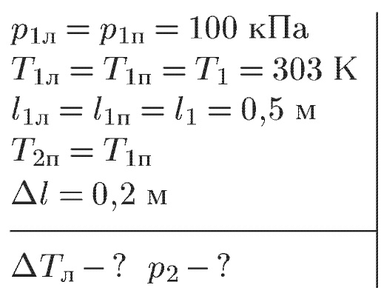
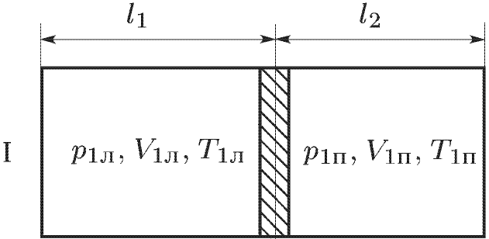
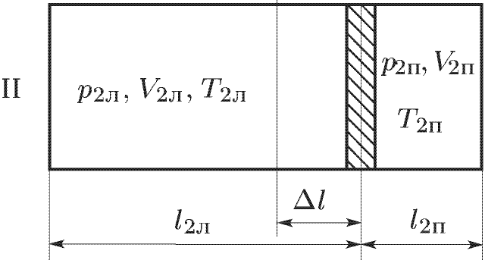
Повышаем уровень…
Задача 5. Закрытый с обоих концов горизонтальный цилиндр наполнен газом при давлении 100 кПа и температуре 30°С и разделен легкоподвижным поршнем на две равные части длиной по 50 см. На какую величину нужно повысить температуру газа в левой половине цилиндра, чтобы поршень сместился на расстояние 20 см? Считайте, что в правой половине цилиндра температура не изменится. Определите давление газа после смещения поршня.
Решение:

Slide 29
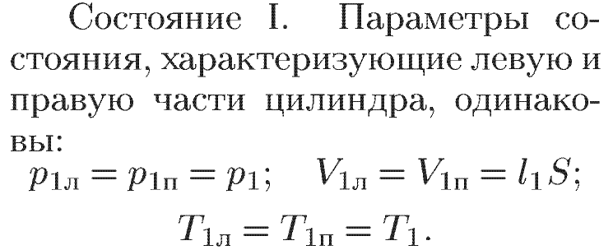
Повышаем уровень…
Дано:
Решение:

Slide 30
Повышаем уровень…

Slide 31
Повышаем уровень…
Сократим обе части равенства на S:

Slide 32
Повышаем уровень…

Slide 33
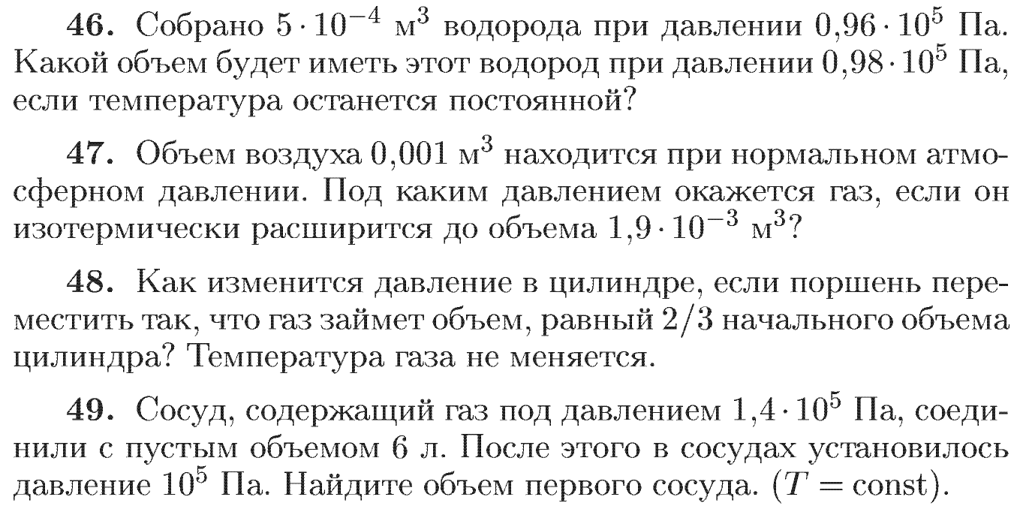

Slide 34
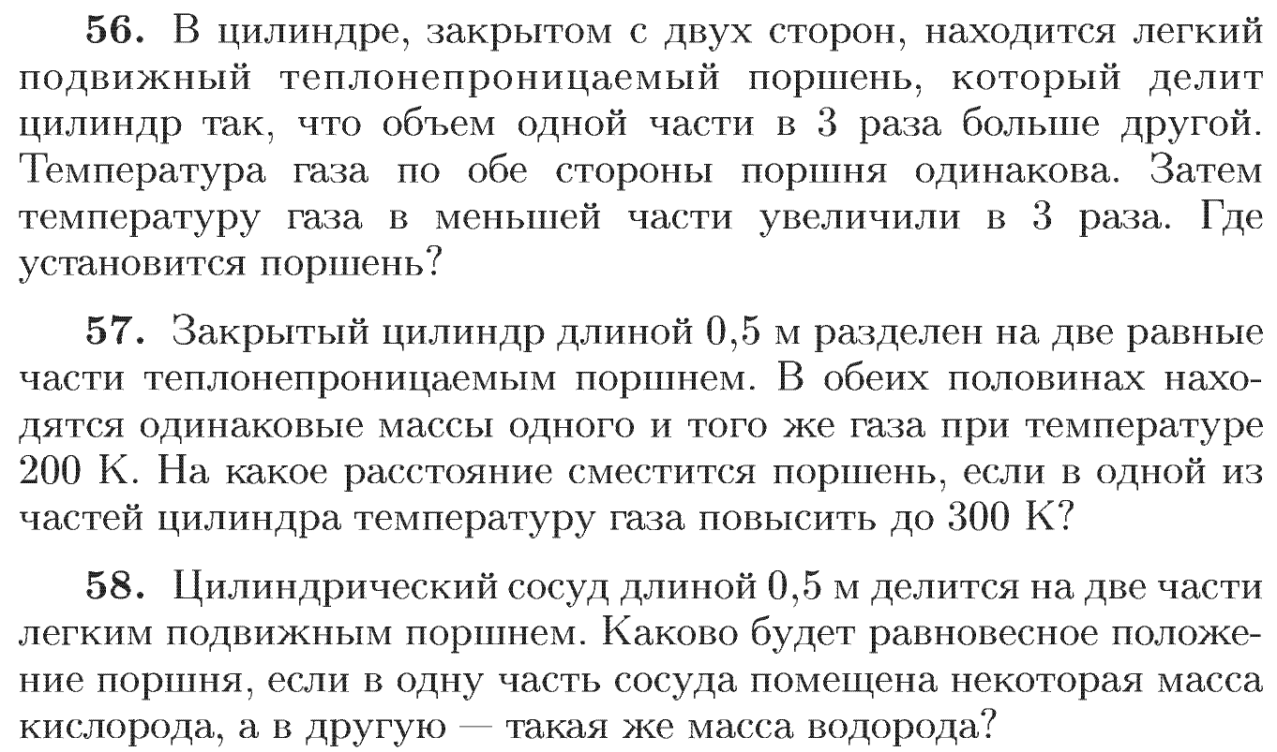

Slide 35
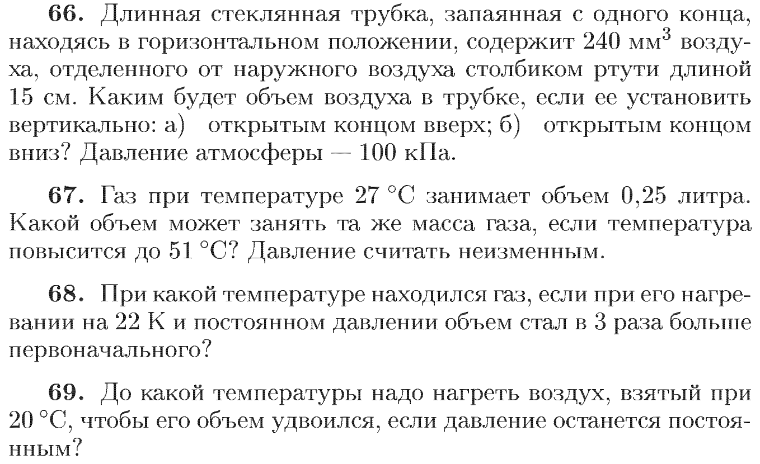

Slide 37
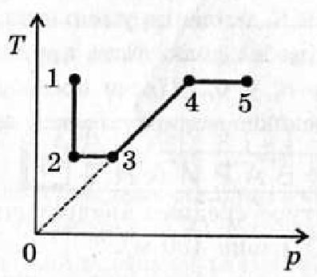
p
5
V
1
4
2
3
1
3
4
2
5
T
V
1 → 2 | p = const | T ↘ | V ↘
2 → 3 | T = const | P ↗ | V ↘
3 → 4 | V = const | P ↗ | T ↗
4 → 5 | T = const | P ↗ | V ↘

Slide 38
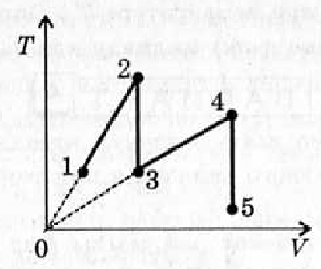
p
p
3
4
1
2
3
1
2
5
T
V
1 → 2 | p = const | T ↗ | V ↗
2 → 3 | V = const | T ↘ | p ↘
3 → 4 | p = const | V ↗ | T ↗
4 → 5 | V = const | P ↘ | T↘

Slide 39
p
p
T
V
1 → 2 | T= const | p ↗ | V↘
2 → 3 | V = const | p ↗ | T ↗
3 → 4 | p = const | V ↗ | T ↗
4 → 5 | V = const | P ↗ | T↗

Slide 43
200

Slide 44
2 3

Slide 45
7,2
2 4

Slide 46
2

